Slide 1
4조
장애인
의무고용제도
201428013 안정훈 (자료정리 ppt 발표)
201628011 정 훈 (자료정리 ppt)
201628006 장미송 (자료정리 ppt)

Slide 2
의무고용율
고용부담금
고용장려금
자회사형 표준사업장 제도
Q&A
INDEX
CrePAS 6th the first session

Slide 3
의무고용율

Slide 4
01
의무고용제도
02
03
04
일정 수 이상의
근로자를 고용하는 사업주에게 의무적으로 장애인을 고용
하도록 하는 제도
장애인의 고용기회 ↑
국가·지방자치단체, 상시근로자 50명 이상을 고용하고 있는 사업주

Slide 5
01
의무고용율 현황
02
03
04

Slide 6
01
의무고용율 현황
02
03
04

Slide 7
01
의무고용율 현황
02
03
04

Slide 8
01
의무고용율 현황
02
03
04

Slide 9
01
02
03
정부부문 고용률
04
장애인고용촉진 및 직업재활법 제27조
장애인고용촉진 및 직업재활벌 제28조 및 시행령 제25조
장애인고용촉진 및 직업재활법 제28조의2

Slide 10
고용부담금

Slide 11
01
고용부담금
02
03
고용부담금 이란?
04
의무고용 인원에 미달할 경우 미달하는 수에 따라 사업주가 부담하는 금액
2. 장애인 고용부담금 산정기준
○ 월 부담금 = 해당 월 의무고용 미달인원 × 장애인 고용률에 따른 부담기초액 ○ 부담금 납부총액 = 매월 부담금의 연간 합계액

Slide 12
01
고용부담금
02
부담기초액
03
04
장애인 의무고용인원 대비 고용하고 있는 장애인 근로자 비율이
3/4이상인 경우 적용
부담기초액 : 812,000원

Slide 13
고용장려금

Slide 14
01
02
03
고용장려금 이란?
04
05
의무고용률(2.7%)을 초과하여 장애인을 고용하는 사업주에게 일정액의 지원금을 지급하는 제도.
장애인근로자의 직업생활 안정을 도모하고 고용촉진을 유도

Slide 15
01
02
03
04
고용장려금 기준
월별 상시근로자에서 의무고용률을 초과하는 경우 계속
6급 장애인(국가유공자 6급, 7급 포함)은 2011년 1월 1일 기준 입사일로부터 4년 동안 지원

Slide 16
자회사형 표준사업장 제도

Slide 17
01
02
03
04
자회사형 표준사업장 제도
기업이 장애인고용을 목적으로 자회사를 설립하면
자회사에 고용된 장애인을 모회사가 고용한 것으로
인정해주는 제도

Slide 18
01
02
자회사형 표준 사업장 제도 설립요건
03
04
장애인 근로자 수 10인 이상
최저임금 이상 지급
편의시설

Slide 19
01
02
자회사형 표준 사업장 설립효과
03
장애인 고용률 달성으로 기업 이미지 상승
장애인고용부담금이 감면되어 경제적 효과 발생
자회사가 고용한 장애인에 대해 고용장려금이 지급
현행 공단의 다양한 사업주지원제도를 활용 가능
공단의 컨설팅 서비스를 받을 수 있음
04

Slide 20
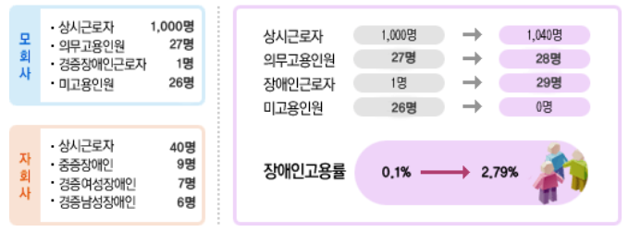
01
이미지 상승의 예시
02
03
04

Slide 21
01
국내 첫 자회사형 장애인 표준사업장 포스위드
02
03
04

Slide 22
Q&A

